Slide 1
Presentación De Trabajo Final Curso: ORACLE
DATABASE 19C:
ADMIN & DEVELOPER
Alumno: Cesar Augusto Huamani Castro

Slide 2
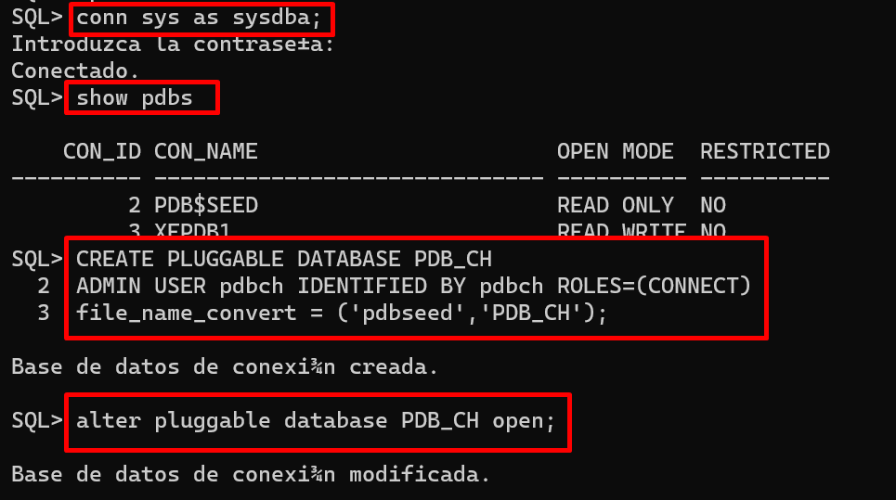
EJERCICO 01

Slide 3
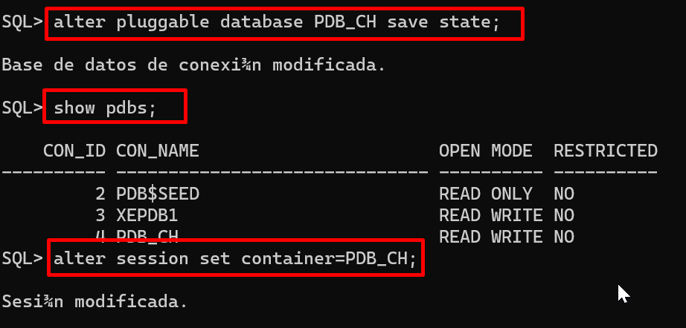

Slide 4
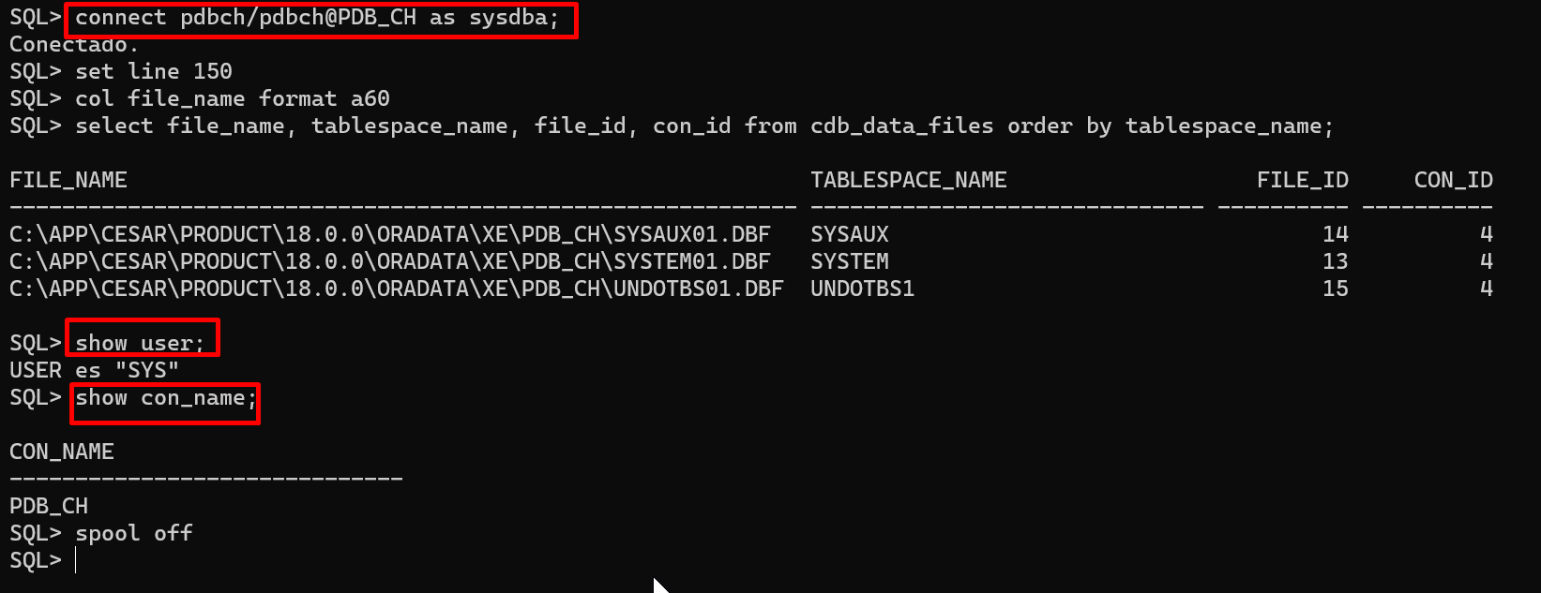

Slide 5
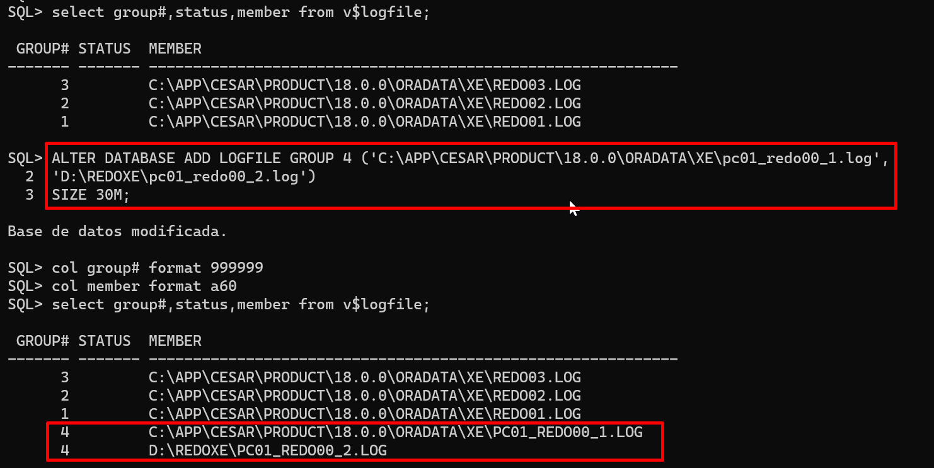
EJERCICO 02

Slide 6
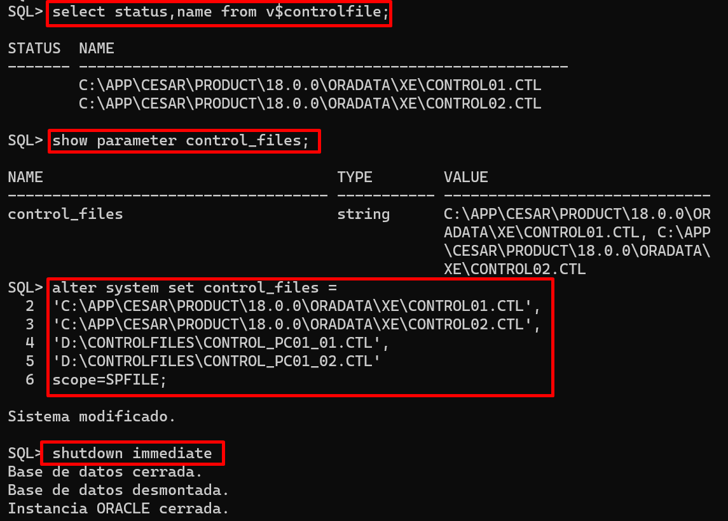
EJERCICO 03

Slide 7
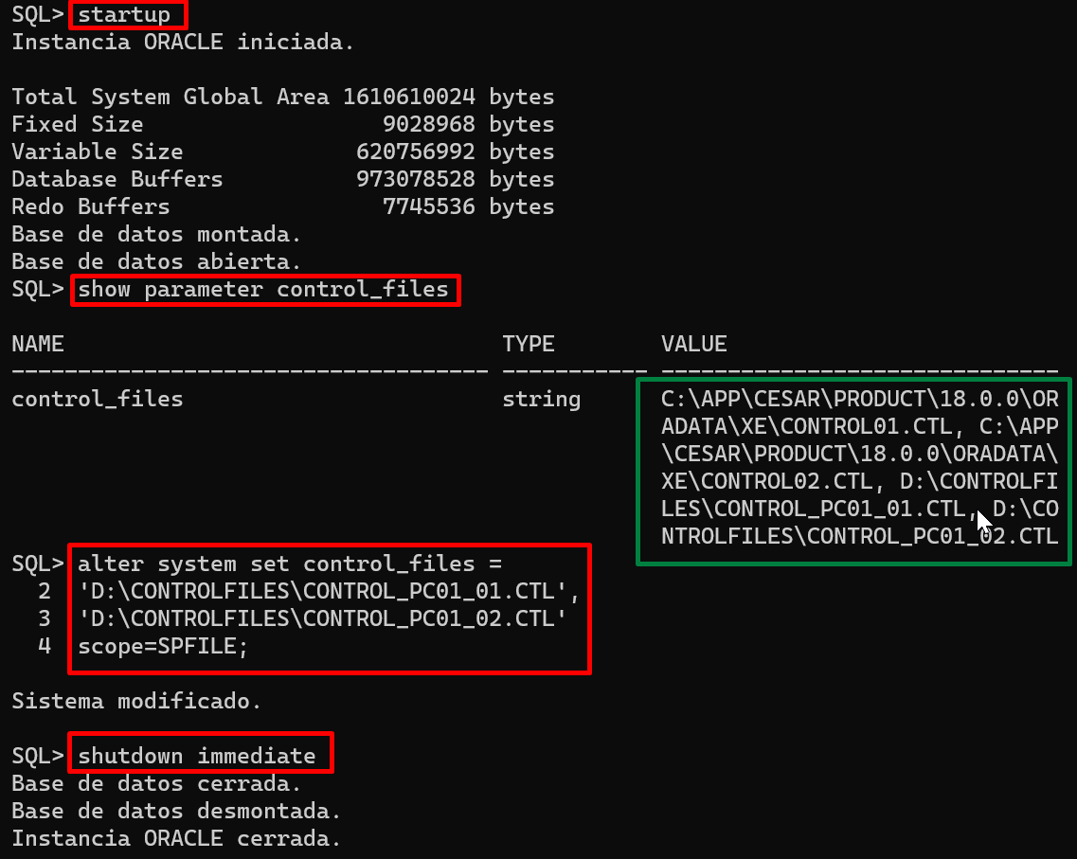

Slide 8
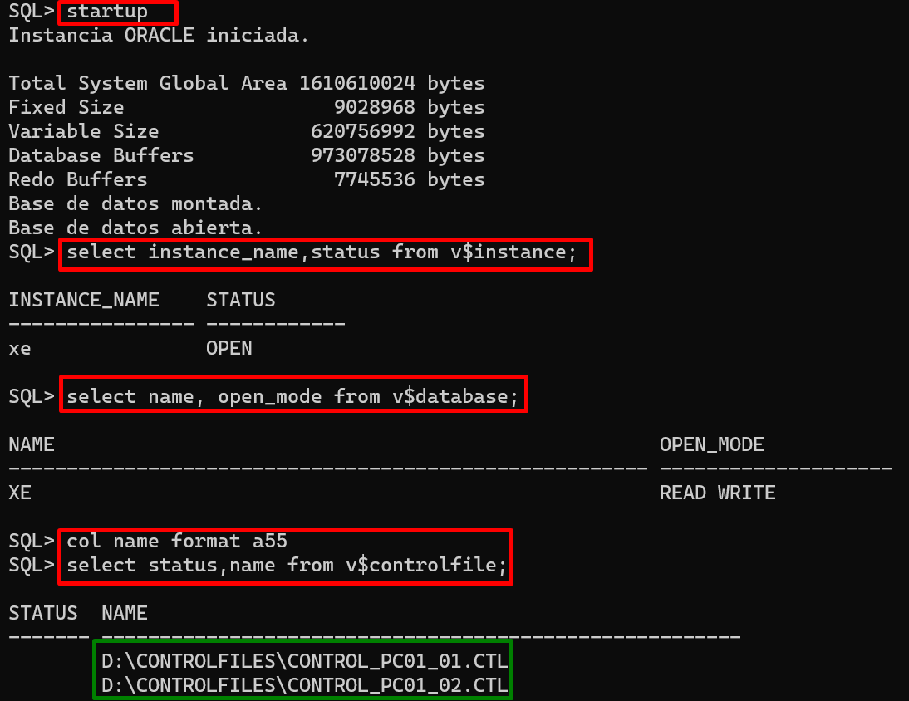

Slide 9
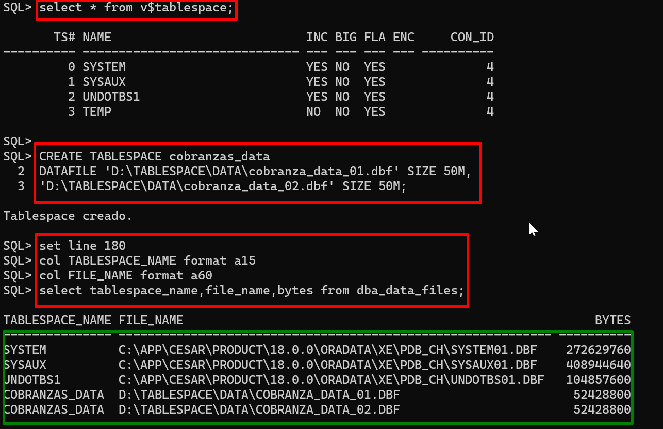
EJERCICO 04

Slide 10
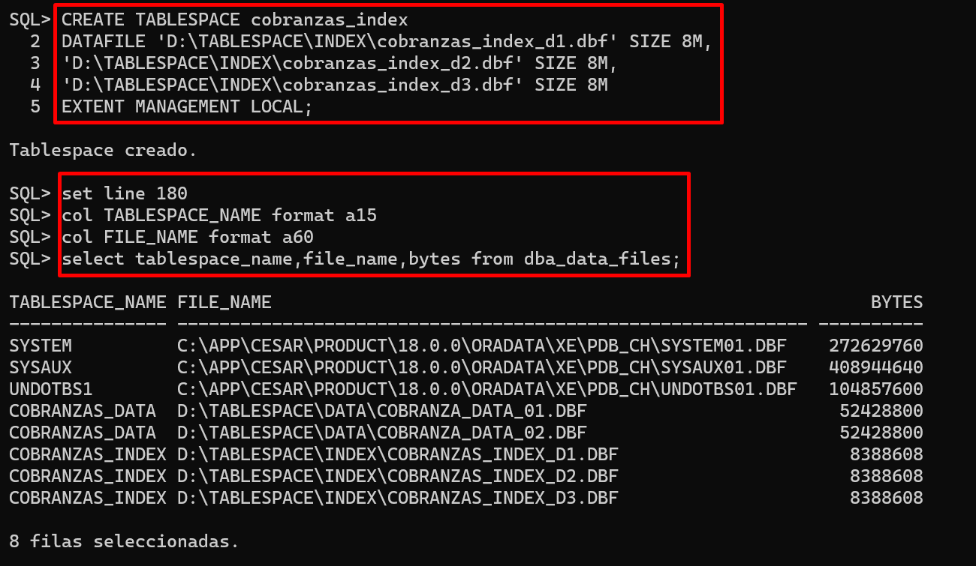
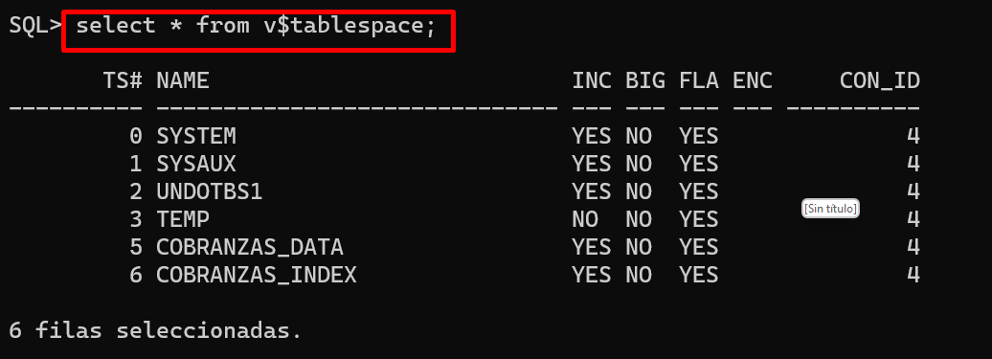

Slide 11


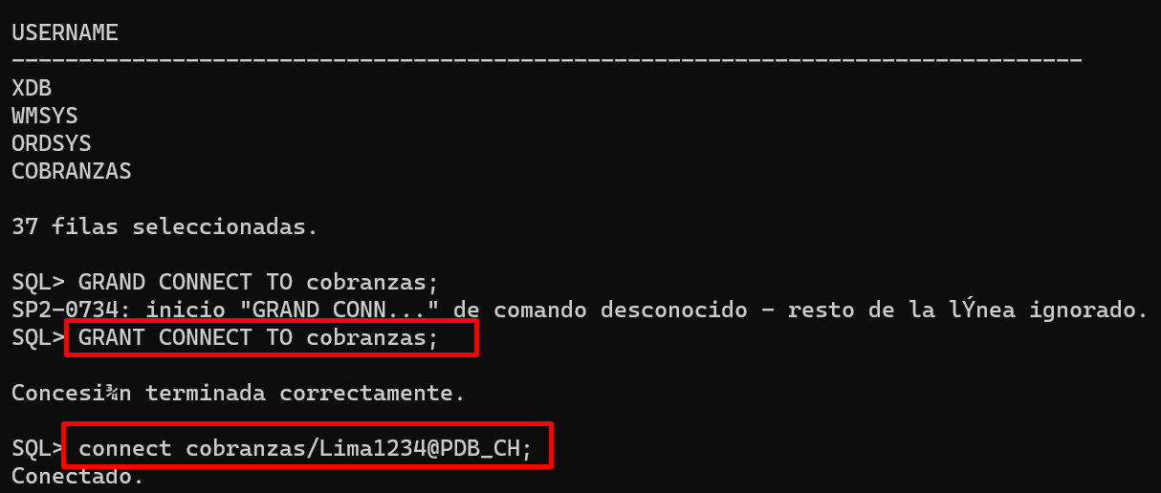
EJERCICO 05

Slide 12
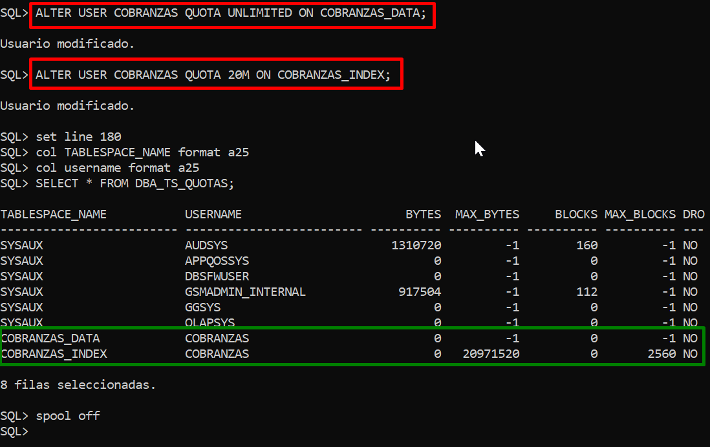
EJERCICiO 06

Slide 13

EJERCICIO 07

Slide 14
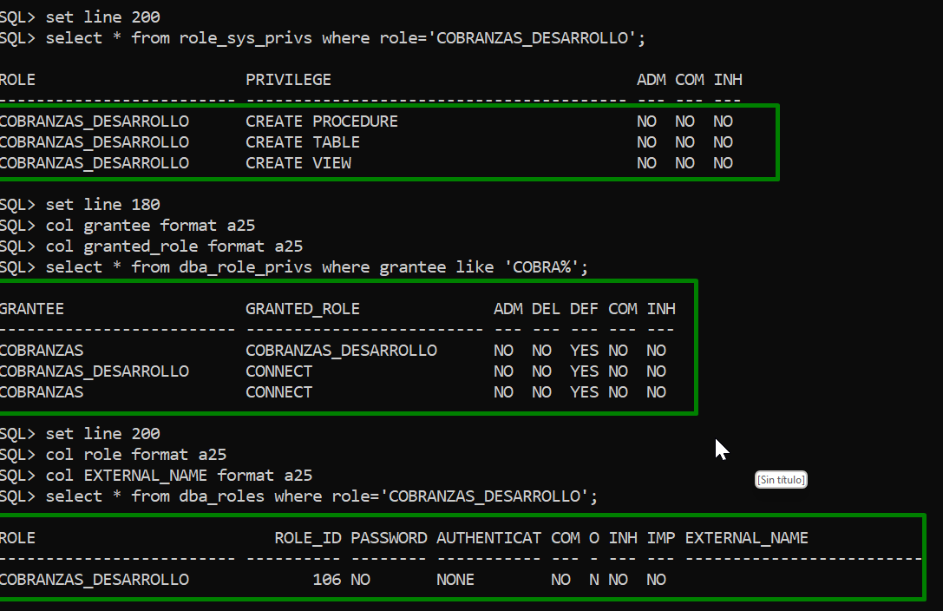

Slide 15
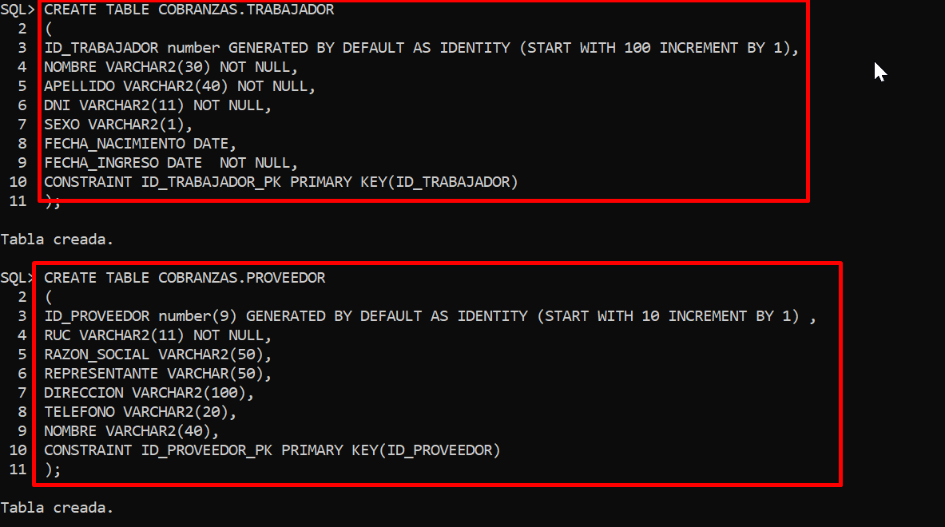
EJERCICIO 08

Slide 16
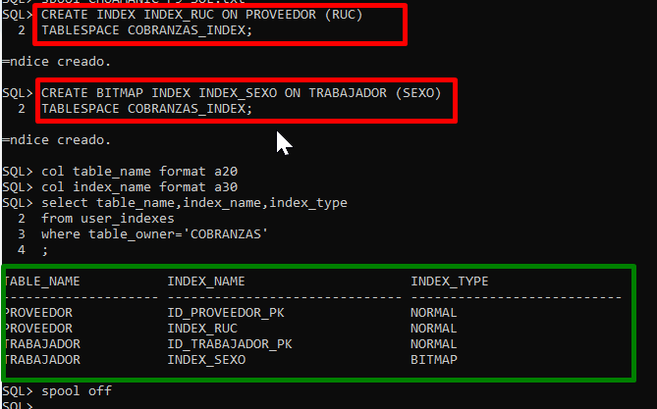
EJERCICIO 09

Slide 17
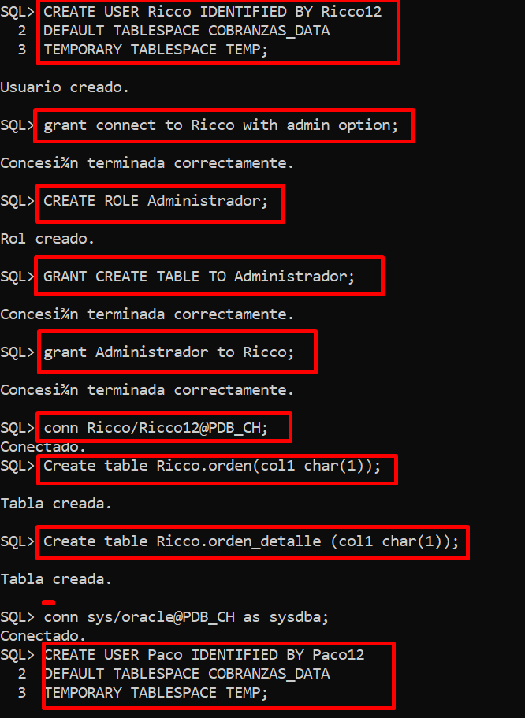

EJERCICIO 10

Slide 18
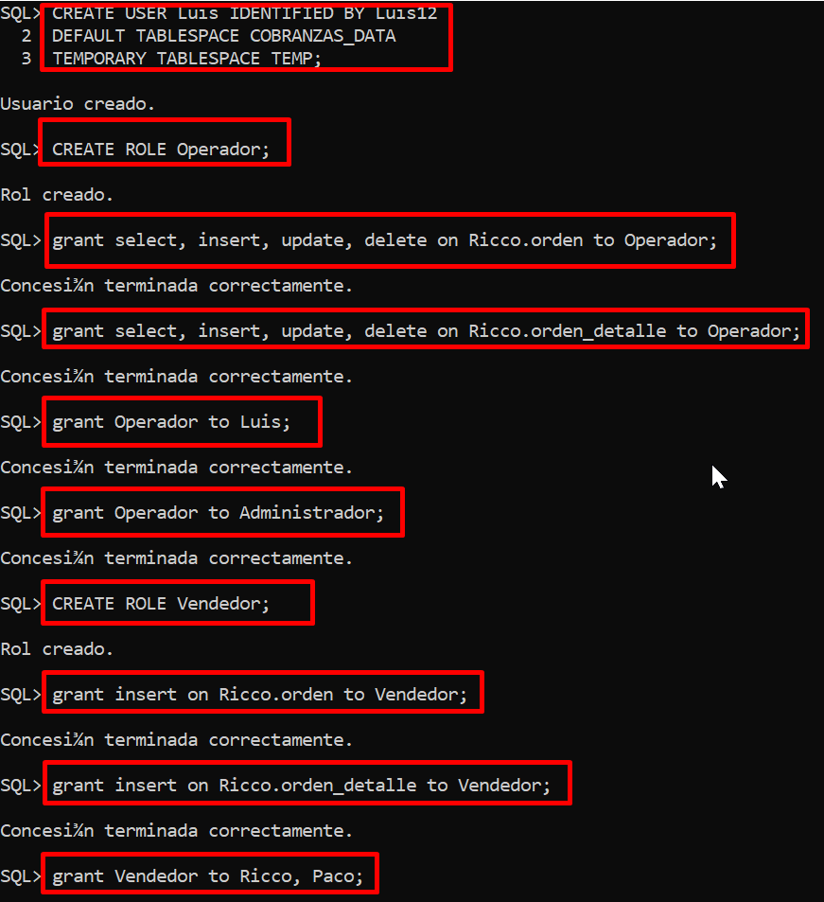
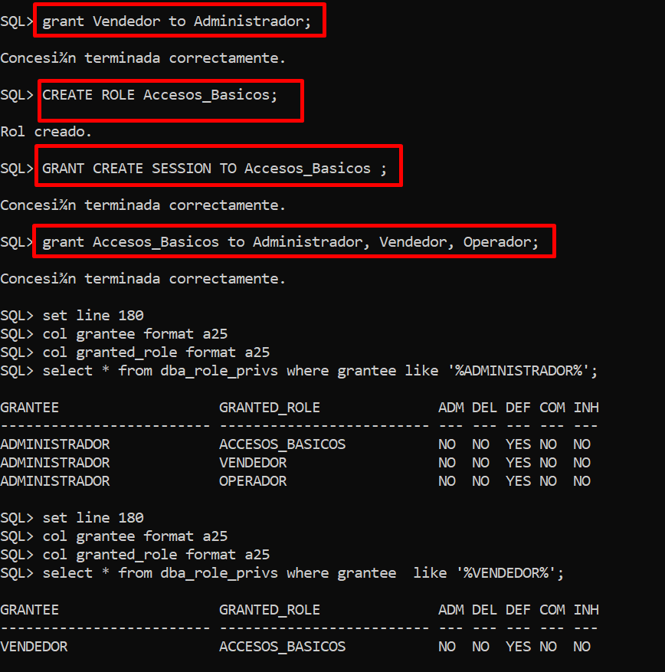

Slide 20
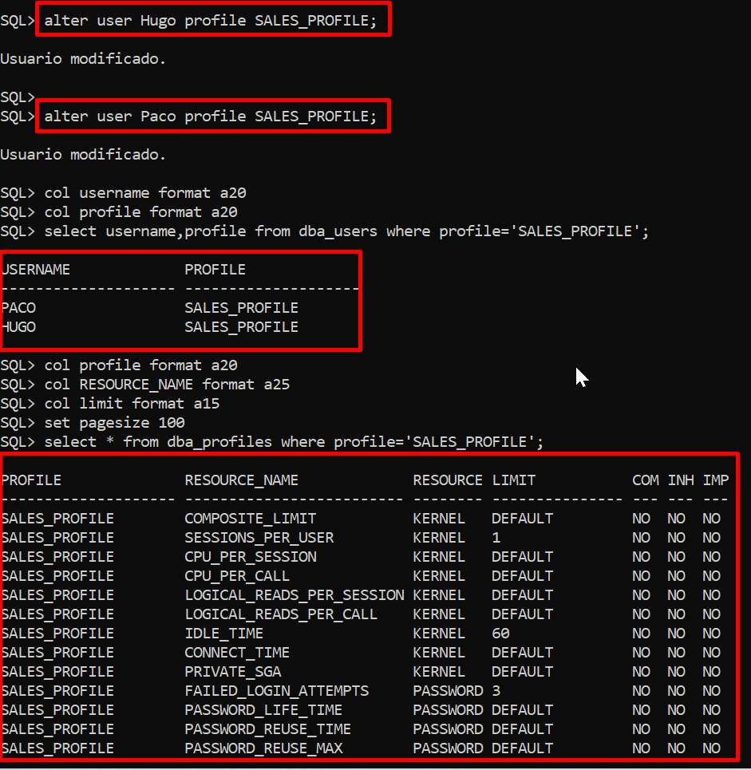

EJERCICIO 11

